Slide 1
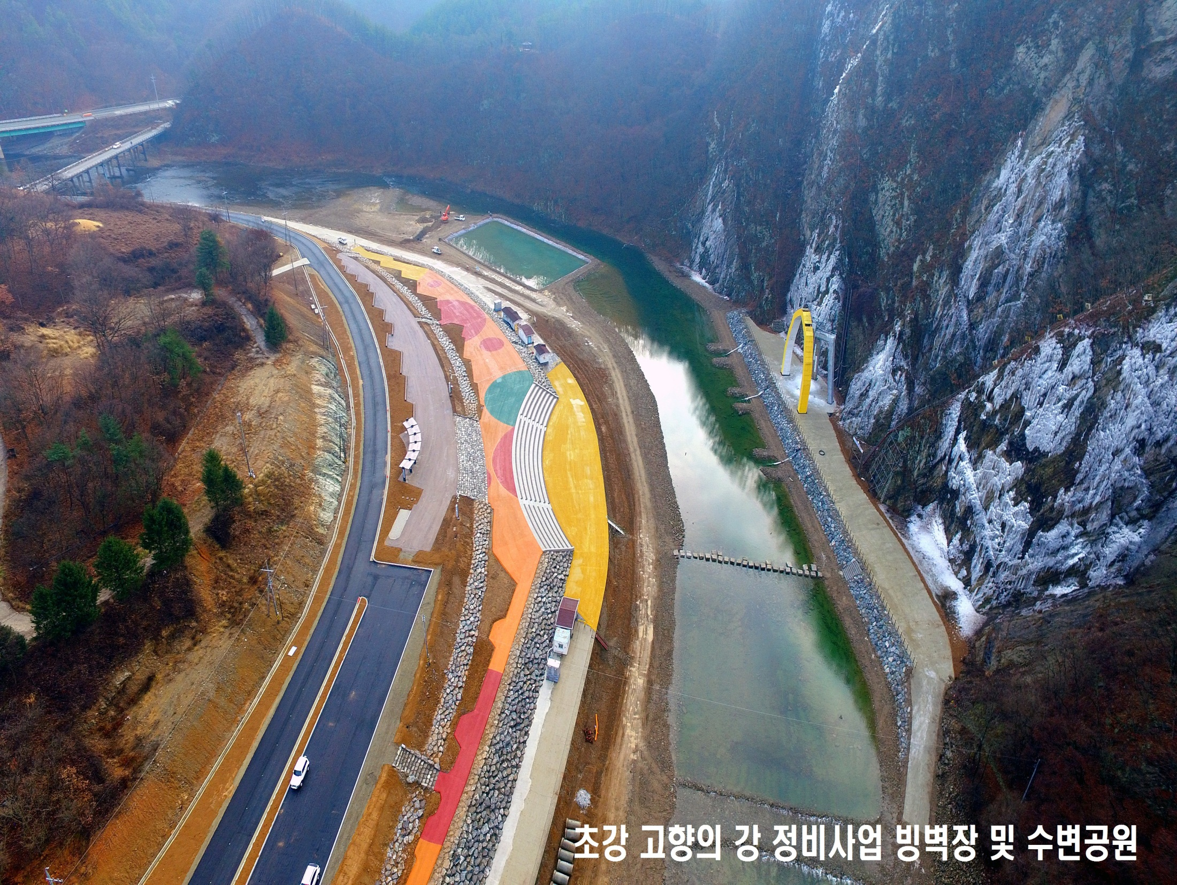
안전관리과
Notes:
1
먼저, 지금의 옥천입니다.

Slide 2
16-1. 물놀이 안전장비 표지판 전수조사
기 간 : 2017. 3. 1. (수) ~ 3. 15. (수) (14일간)
대 상 : 물놀이 관리구역(6개면 23개소)
내 용 : 물놀이 안전장비 전수 조사·점검
16-2. 어린이놀이시설 안전점검(민‧관 표본합동 점검)
기 간 : 2017. 3. 8. (수) ~ 3. 21. (화) (14일간)
내 용 : 관내 놀이시설 34개 중 7개소 표본점검
16-3. 2017년 도민 안전종합대책 설명회 참석
일 시 : 2017. 3.14. (화) 16:00~16: 50
장 소 : 충북도청 대회의실
참 석 자 : 안전관리과장 외 5명(공무원 4, 민간인 2)

Slide 3
16-4. 2017년 국가안전대진단 추진
기 간 : 2017. 2. 6. (월) ~ 3. 31. (금)
대 상 : 577개소(특정관리시설 등)
내 용 : 시설 및 안전관리실태 점검
16-5. 하천사용료 정기분 부과
기 간 : 2017. 3월 중
대 상 : 국가하천, 지방하천, 공유수면, 소하천 점용자
금 액 : 2,440건 / 47,663천원
16-6. 재난관리기금심의회 개최
일 시 : 2017. 3. 7. (화) 11:00~
장 소 : 군청 2층 상황실
참 석자 : 위원 10명(위원장 : 부군수)
내 용 : 2017년 기금운용계획 및 2016년 기금 결산 보고

Slide 4
16-7. 소하천정비사업(보조) 추진
사 업 명 | 사업량(km) | 사업비 (백만원) | 추 진 내 용 | 비고
3건 | L = 6.2 | 1,160
죽산소하천 정비사업 | L = 0.9 | 400 | ·보상 및 사업집행
관리소하천 정비사업 | L = 3.1 | 400 | ·보상 및 사업집행
오정소하천 정비사업 | L = 2.2 | 360 | ·주민설명회 개최
16-8. 소하천정비사업(자체) 추진
사 업 명 | 사업량 (개소) | 사업비 (백만원) | 추 진 내 용 | 비고
소하천정비사업(자체) | 하가천 외 5개소 | 1,000 | ·보상 및 사업집행
16-9. 2017년 소하천유지관리사업 추진
사 업 명 | 사업량 (개소) | 사업비 (백만원) | 추 진 내 용 | 비고
2017 소하천유지관리사업 | 어서실천 외 21개소 | 550 | ·사업집행

Slide 5
16-10. 재해위험지구 정비사업 추진
사 업 명 | 사 업 량 | 사업비 (백만원) | 추진내용 | 공정률 (%)
5건 |  | 56,900
서송원 재해위험지구 | ·호안정비 0.8km ·BOX교가설 5개소 | 3,500 | ·호안공 및 포장공 추진 | 95%
용암 재해위험지구 | ·유수지 정비 1식 ·배수펌프설치 1식 | 4,100 | ·토지보상 협의 ·토목, 기계설비공사 집행 | 15%
구촌 재해위험지구 | ·유수지 정비 1식 ·배수펌프설치 1식 | 3,300 | ·실시설계용역 착수 | -
마산 재해위험지구 | ·축제및보축 L=2.87km ·교량재가설 3개소 등 | 45,000 | ·실시설계용역 준공 ·보상계획 수립 | 15%
월류 급경사지 위험지구 | ·급경사지정비 L=150m | 1,000 | ·실시설계용역 준공 ·보상계획 수립 | 15%

Slide 6
16-11. 2017년 민방위교육훈련 강사 모집
접수기간 : 2017. 3. 2. (목) ~ 3.15. (수) / 모집인원 : 4명
내 용 : 핵 및 화생방 방호, 지진대피 등 분야 강사 선발
16-12. 2017년 ¼분기 중점관리 대상자원 확인의 날 행사
2017. 3. 2. (목) 14:00 / CCTV통합관제센터 / 11명
내 용 : 중점관리자원 변동사항 확인 등
16-13. 2017년 ¼분기 영동군통합방위회의 개최
2017. 3. 7. (화) 14:00 / 2층상황실 / 25명
내 용 : 비상시 군관경 공조방안 및 지역현안 토의 등
※ 군수님 하실 일 : 인사 및 토의진행

Slide 7
16-14. 영동군여성예비군소대 발대식
3. 15. (수) (예정) / 2층 소회의실 / 40여명
내 용 : 여성예비군 소대 발대식 및 이취임식 등
16-15. 2017년 독수리훈련(FE) 통합방위지원본부 운용
3. 20. (월) ~21. (화) (예정) / 군청소회의실 / 50명
내 용 : 향방작계훈련 및 통합방위지원본부 운용 등
16-16. 마을방송시설 개선사업 추진
대 상 : 5개 읍·면 40개소(영동,용산,황간,양강,심천)
사 업 비 : 700백만원
내 용 : 실시설계 및 사업집행

